Slide 1


LÍNEA DE CONTROL DE CALIDAD INTECOL S.A – TERMOGRAFÍA I

Slide 2
TEMPERATURA
LA TEMPERATURA ES LA SEGUNDA VARIABLE MÁS MEDIDA POR EL HOMBRE.
CUÁL SERÁ LA PRIMERA?
EXISTEN MUY POCOS PROCESOS DÓNDE LA TEMPERATURA NO SEA UN FACTOR IMPORTANTE.
LA INFORMACIÓN TÉCNICA CONTENIDA EN ESTE DOCUMENTO ES EXCLUSIVA DE INTECOL S.A. NO PUEDE SER UTILIZADA TOTAL O PARCIALMENTE SIN NUESTRA AUTORIZACIÓN EXPLÍCITA.

Slide 3
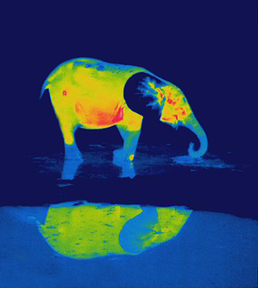
UNA IMAGEN INFRARROJA…
DISTRIBUIÓN DE INTENSIDAD DE RADIACIÓN EN UNA IMAGEN VISIBLE

Slide 4
DEFINICIÓN DE TERMOGRAFÍA INFRARROJA
LA TERMOGRAFÍA INFRARROJA ES LA CIENCIA DE ADQUISICIÓN Y ANÁLISIS DE INFORMACIÓN TÉRMICA A PARTIR DE DISPOSITIVOS DE OBTENCIÓN DE IMÁGENES TERMOGRÁFICAS SIN CONTACTO.f
TÉCNICA SUPERFICIAL, NO VÉ A TRAVÉS DE LAS PAREDES…!!!

Slide 5
VENTAJAS DE LA TERMOGRAFÍA
NO NECESITA CONTACTO DIRECTO
Mantiene fuera de peligro al usuario
No es intrusiva, no afecta al objeto de estudio
ES BIDIMENCIONAL
Comparar fácilmente diferentes zonas del objeto
Imagen global del objeto
Visualizar el campo térmico para el análisis
SE REALIZA EN TIEMPO REAL
Visualización rápida de objetos estacionarios
Captura rápida de objetos en movimiento
Captura de procesos térmicos transitorios

Slide 6
ALGUNAS ÁREAS DE ESTUDIO
USO Y MANEJO DE LA CÁMARA
APLICACIÓN
CIENCIA TÉRMICA
TIR
RUTINAS DE INSPECCIÓN E INFORME
CIENCIA DE RADIACIÓN
TÉCNICA DE ANÁLISIS

Slide 7
APLICACIONES
MANTENIMIENTO BASADO EN CONDICIÓN (PREDICTIVO)
INVESTIGACIÓN Y DESARROLLO
MEDICINA Y VETERINARIA
CONTROL DE CALIDAD Y MONITOREO DE PROCESOS
ENSAYOS NO DESTRUCTIVOS
Y MUCHOS MÁS…

Slide 8
MONITOREO DE CONDICIONES
Mantenimiento eléctrico
Edificaciones
Hornos y Calderas
Mecánica y fricción
Tanques y depósitos

Slide 9
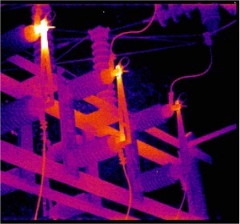
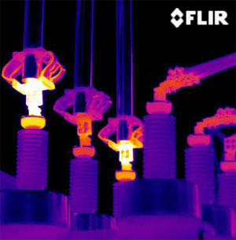
MONITOREO DE CONDICIONES
Mantenimiento eléctrico

Slide 10
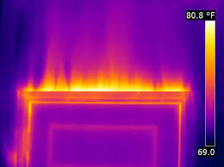
MONITOREO DE CONDICIONES
Edificaciones

Slide 11
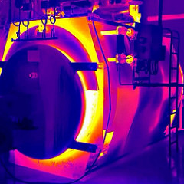
MONITOREO DE CONDICIONES
Hornos y calderas

Slide 12
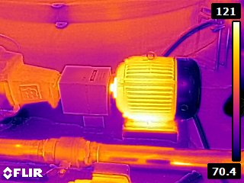
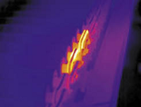
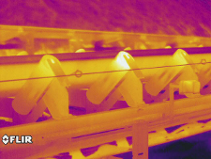
MONITOREO DE CONDICIONES
Mecánica y fricción

Slide 13
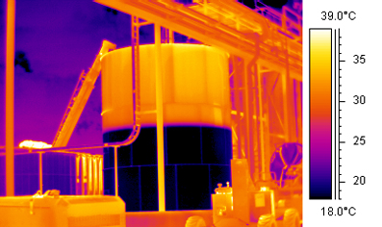
MONITOREO DE CONDICIONES
Tanques y depósitos

Slide 14
INTRODUCCIÓN A LA CÁMARA IR

Slide 15
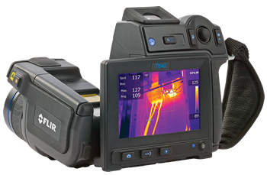
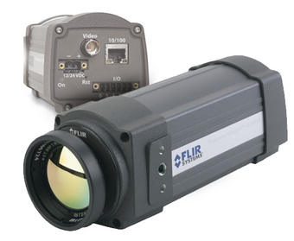
CÁMARA IR
INSTRUMENTO DE ÁDQUISICIÓN DE IMÁGENES QUE CONVIERTE LA INTENSIDAD DE RADICIÓN DE UNA ESCENA EN UNA IMAGEN TÉRMICA VISIBLE.

Slide 16
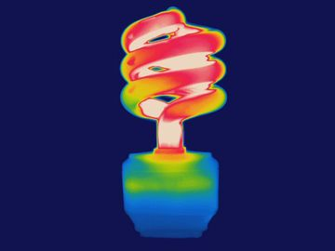
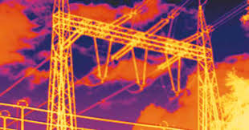
CÁMARA IR
ENFOQUE ÓPTICO
ES LO PRIMERO QUE SE DEBE REALIZAR PARA ADQUIRIR UNA IMAGEN. DEBE SER REALIZADO, DE PREFERENCIA, EN UN ÁREA QUE PRESENTE CONTRASTE TÉRMICO.

Slide 17
CÁMARA IR
ENFOQUE ÓPTICO
SE DEBEN BUSCAR LINEAS LÍMPIAS EN EL COMPONENTE A INSPECCIONAR.

Slide 18
CÁMARA IR
ENFOQUE ÓPTICO
UNA IMAGEN DESENFOCADA GENERA UNA MALA MEDICIÓN DE TEMPERATURA, LA TEMPERATURA MÁS ALTA (PRECISA) SE PRESENTA CUANDO ESTÁ BIEN ENFOCADA.

Slide 19
CÁMARA IR
RANGO DE TEMPERATURA
INTERVALO CONTINUO DE TEMPERATURAS EN EL CUAL EL EQUIPO PUEDE REALIZAR IMÁGENES Y MEDICIONES. ES UNA CARACTERÍSTICAS DE CADA EQUIPO, PERO PARA CADA IMAGEN SE DEBE AJUSTAR EL CAMPO Y NIVEL.
RANGO DE TEMPERATURA

Slide 20
CÁMARA IR
CAMPO
PARTE INTERIOR DEL RANGO DE TEMPERATURAS QUE USAMOS EN UNA IMAGEN.
EL AJUSTE DE CAMPO DEBE HACERSE MANUAL, EN FORMA AUTOMÁTICA PUEDE OCULTAR MUCHA INFORMACIÓN. ESTE AJUSTE ES PARA CONTRASTAR, NO PARA MEDIR.
CAMPO

Slide 21
CÁMARA IR
NIVEL
ES EL PUNTO INTERMEDIO DEL CAMPO. CARACTERÍSTICA PROPIA DE LA IMAGEN.
NIVEL

Slide 22
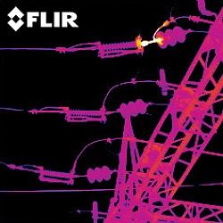
CÁMARA IR
COMPOSICIÓN DE LA IMÁGEN
ES LA PRESENTACIÓN ADECUADA DEL OBJETO DE ESTUDIO.

Slide 23
CÁMARA IR
HERRAMIENTAS…

Slide 24
CÁMARA IR
LOS INTOCABLES…
TRES COSAS QUE NUNCA PUEDEN SER ALTERADAS DESPUÉS DE CONGELAR O GUARDAR UNA IMÁGEN:
  RANGO DE TEMPERATURA
  ENFOQUE ÓPTICO
  COMPOSICIÓN DE LA IMAGEN

Slide 25
CONCEPTOS DE TEMPERATURA, CALOR Y FLUJO DE CALOR

Slide 26
MOLECULAS EN MOVIMIENTO
LAS MOLÉCULAS DE UNA SUSTANCIA SIEMPRE ESTÁN EN MOVIMIENTO, EN MAYOR O MENOR MEDIDA.
LAS MOLÉCULAS MÁS CALIENTES SE MUEVEN MÁS RÁPIDAMENTE.
LAS MOLÉCULAS MÁS FRÍAS SE MUEVEN MÁS LENTAMENTE.

Slide 27
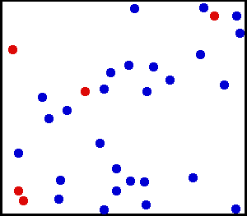
MOLECULAS EN MOVIMIENTO
TEMPERATURA
ES UNA MEDIDA DE LA VELOCIDAD MEDIA DE LAS MOLÉCULAS Y ÁTOMOS QUE COMPONEN CUALQUIER SUSTANCIA.

Slide 28
MOLECULAS EN MOVIMIENTO
TEMPERATURA
LA TEMPERATURA DEFINE EL ESTADO TÉRMICO DE UN OBJETO EN RELACIÓN CON OTROS.
LA TEMPERATURA AUMENTA O DISMINUYE CUANDO LA ENERGÍA DE UN CUERPO SE INCREMENTA O REDUCE.

Slide 29
MOLECULAS EN MOVIMIENTO
CALOR
LA CANTIDAD DE CALOR EN UN OBJETO ES LA SUMATORIA DE ENERGÍA CINÉTICA DE LAS MOLÉCULAS O ÁTOMOS QUE LA COMPONEN.
TAMBIEN ES DEFINIDO COMO ENERGÍA EN TRÁNSITO, MOTIVADA POR UNA DIFERENCIA DE TEMPERATURAS.

Slide 30
MOLECULAS EN MOVIMIENTO
CALOR
ES UNA MEDIDA DE CANTIDAD, DADO QUE ES UN TIPO DE ENERGÍA, SEMIDE EN LAS MISMAS UNIDADES:
JOULES
WATT POR SEGUNDO
KILOWATT HORA

Slide 31
FLUJO DE CALOR
TRANSFERENCIA DE CALOR
LA TRANSFERENCIA DE CALOR SE GENERA CUANDO DOS CUERPOS CON DIFERENCIA DE TEMPERATURA INTERACTUAN.
EL CALOR SIEMPRE FLUYE DE UNA TEMPERATURA MAYOR A UNA TEMPERATURA MENOR

Slide 32
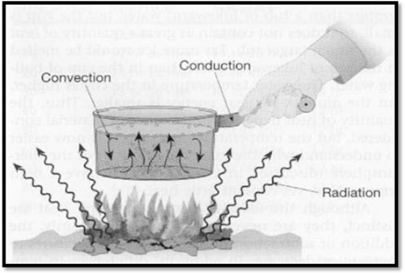
MODOS DE TRANSMISIÓN DE CALOR

Slide 33
MODOS DE TRANSMISIÓN DE CALOR
CONDUCCIÓN
LA CONDUCCIÓN DEL CALOR ES LA TRANSFERENCIA DIRECTA DE ENERGÍA TÉRMICA DE MOLECULA A MOLECULA, CAUSADA POR LAS COLISIONES ENTRE ELLAS.

Slide 34
MODOS DE TRANSMISIÓN DE CALOR
CONVECCIÓN
LA CONVECÓN ES EL MODO DE TRANSFERENCIA DE CALOR PO LA CUAL UN FLUIDO ES PUESTO EN MOVIMIENTO, YA SEA POR LA GRAVEDAD O POR OTRA FUERZA EXTERNA, POR LO QUE EL CALOR ES TRANSFERIDO DE UN LUGAR A OTRO.

Slide 35
MODOS DE TRANSMISIÓN DE CALOR
RADIACIÓN
LA TRANSFERENCIA DE CALOR POR EMISIÓN Y ABSORCIÓN DE RADIACIÓN TÉRMICA ES LLAMADA TRANSFERENCIA DE CALOR POR RADIACIÓN.
CAMBIOS EN LAS CONFIGURACIONES ELECTRÓNICAS DE LOS ÁTOMOS O MOLÉCULAS, YA QUE ES UNA ONDA ELECTROMAGNÉTICA.
TODOS LOS CUERPOS EMITEN RADACIÓN ELECTROMAGNÉTICA, SIENDO SU INTENSIDAD DEPENDIENTE DE LA TEMPERATURA

Slide 36
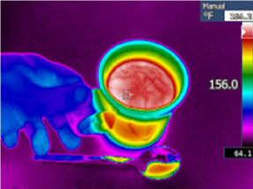
MODOS DE TRANSMISIÓN DE CALOR
FLUIDO DE CALOR DEPENDE DE: ÁREA, MATERIAL (CONDUCTIVIDAD TÉRMICA).
POR CONVECCIÓN, EL VIENTO PUEDE AFECTAR LA MEDIDA.
TODOS LOS CUERPOS EMITEN RADIACIÓN, ASÍ QUE HAY RADICIÓN REFLEJADA DEL ENTORNO SIEMPRE.

Slide 37
EL ESPECTRO ELECTROMAGNÉTICO

Slide 38
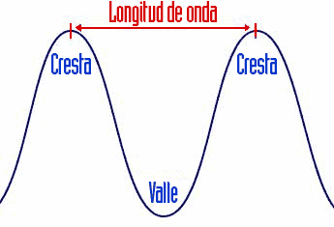
ONDAS
LAS ONDAS ELECTROMAGNÉTICAS SE CARACTERÍZAN GENERALMENTE POR SU LONGITUD DE ONDA
LA UNIDAD MÁS COMUN EN IR ES EL µm (10 m)
-6

Slide 39
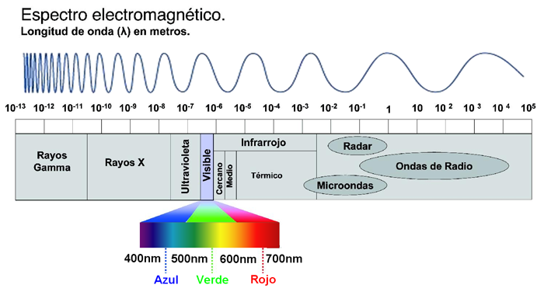
RANGOS DE LONGITUD DE ONDA
IR CERCANO: 0.42 – 0.78 µm
ONDA CORTA: 1 – 2.5 µm
ONDA MEDIA: 2 – 5 µm
ONDA LARGA: 8 – 14 µm

Slide 40
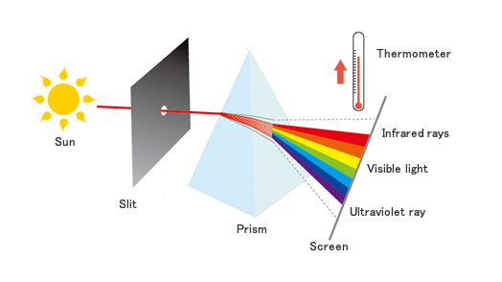
RANGOS DE LONGITUD DE ONDA
TRANSFERENCIA DE CALOR POR EMISIÓN Y ABSORCIÓN DE RADIACIÓN TÉRMICA OCURRE EN UNA PARTE DEL UV, A TRAVÉS DE TODO EL ESPECTRO VISIBLE Y MAYORMENTE EN EL INFRARROJO.

Slide 41
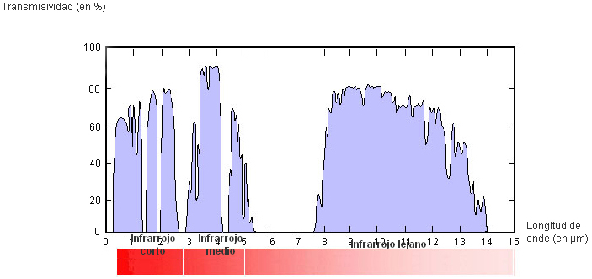
TRANSMISIÓN ATMOSFÉRICA

Slide 42
INTERCAMBIO DE ENERGÍA POR RADIACIÓN

Slide 43
MODOS DE INTERCAMBIO DE ENERGÍA POR RADIACIÓN
¿CUÁLES SON LAS FORMAS EN QUE LA RADICACIÓN PUEDE INTERACTUAR CON LA MATERIA?
EMISIÓN – PÉRDIDA DE RADIACIÓN
ABSORCIÓN – CAPTACIÓN Y RETENCIÓN DE RADIACIÓN.
REFLEXIÓN – DEVOLUCIÓN DE RADIACIÓN RECIBIDA.
TRANSMISIÓN – DEJAR PASAR RADIACIÓN A TRAVÉS.

Slide 44
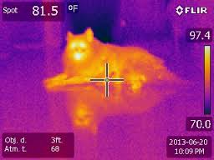
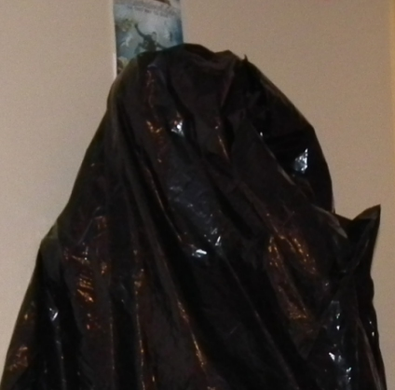
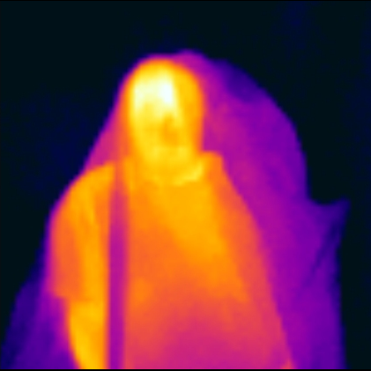
MODOS DE INTERCAMBIO DE ENERGÍA POR RADIACIÓN

Slide 45
RADIACIÓN INCIDENTE
RADIACIÓN INCIDENTE ES TODA LA RADIACIÓN QUE LLEGA A UN CUERPO PROCEDENTE DE SU ENTORNO.
W inc
FUENTE
W α
Absorción
Reflexión
W τ
W ρ
Transmisión
OBJETIVO

Slide 46
RADIACIÓN INCIDENTE
DE LA RADIACIÓN TOTAL INCIDENTE SOBRE EL OBJETIVO, UNA CIERTA PORPORCIÓN SERÁ:
ABSORBIDA
REFLEJADA
TRANSMITIDA
POR TANTO:
Wα + W ρ + Wτ = Winc = 100%

Slide 47
PROPIEDADES DE LA RADIACIÓN INCIDENTE
UN CUERPO TIENE CIERTA CAPACIDAD O HABILIDAD PARA:
ABSORBER – LLAMADA ABSORTIVIDAD α
REFLEJAR – LLAMADA REFLECTIVIDAD ρ
TRANSMITIR – LLAMADA TRANSMISIVIDAD τ
LA SUMA DE LAS TRES SIEMPRE SERÁ IGUAL A 1
α + ρ + τ = 1

Slide 48
RADIACIÓN SALIENTE
RADIACIÓN SALIENTE ES TODA LA RADIACIÓN QUE ABANDONA LA SUPERFICIE DE UN CUERPO, INDEPENDIENTEMENTE DE SU FUENTE(S) ORIGINAL(ES).
LA RADIACIÓN SALIENTE SE PUEDE ORIGINAR A PARTIR DE DIFERENTES FUENTES Y LA DEL PROPIO CUERPO

Slide 49
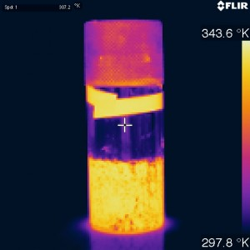
EMISIÓN
UN CUERPO POSEE CIERTA CAPACIDAD PARA:
EMITIR – LLAMADA EMISIVIDAD ε

Slide 50
EMISIÓN
LA RADIACIÓN Wε SE EMITE EN TODAS DIRECCIONES.
CUANTO?
DEPENDE DE LA TEMPERATURA Y LA EMISIVIDAD.
MAYOR TEMPERATURA = MÁS RADIACIÓN
MAYOR EMISIVIDAD = MÁS RADIACIÓN
LA COMBINACIÓN DE AMBAS = POTENCIA IRRADIARA

Slide 51
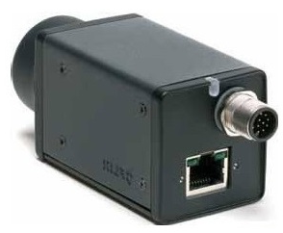
RADIACIÓN SALIENTE
FUENTE
Tem
FUENTE
Wsal
Wρ
RADIACIÓN TOTAL SALIDA
ε
Wτ
Wε
OBJETIVO

Slide 52
RADIACIÓN SALIENTE
DE LA RADIACIÓN TOTAL SALIENTE DE UN CUERPO, UNA CIERTA PROPORCIÓN SERÁ:
EMITIDA – DESDE EL PROPIO CUERPO
REFLEJADA – DESDE UNA FUENTE SITUADA AL FRENTE DEL CUERPO
TRANSMITIDA – DESDE UNA FUENTE SITUADA DETRÁS DEL CUERPO
POR LO TANTO:
Wε + W ρ + Wτ = Wsal = 100%

Slide 53
RADIACIÓN SALIENTE
UN CUERPO TIENE CIERTA CAPACIDAD O HABILIDAD PARA:
EMITIR – LLAMADA EMISIVIDAD ε
REFLEJAR – LLAMADA REFLECTIVIDAD ρ
TRANSMITIR – LLAMADA TRANSMISIVIDAD τ
LA SUMA DE LAS TRES SIEMPRE SERÁ IGUAL A 1
ε + ρ + τ = 1

Slide 54
EMISIVIDAD Y ABSORTIBIDAD
LA CAPACIDAD O HABILIDAD QUE TIENE UN CUERPO PARA ABSORVER ENERGÍA EN FORMA DE RADIACIÓN INCIDENTE ES NUMÉRICAMENTE IGUAL A LA CAPACIDAD QUE ÉL TIENE PARA EMITIR SU PROPIA ENERGÍA EN FORMA DE RACIACIÓN.
α + ρ + τ = 1
ε + ρ + τ = 1
ε = α

Slide 55
EMISIVIDAD
EMISIVIDAD ES LA CAPACIDAD QUE UN CUERPO TIENE PARA EMITIR SU PROPIA ENERGÍA EN FORMA DE RADIACIÓN, A UNA TEMPERATURA Y A UNA LONGITUD DE ONDA DADA.
LA EMISIVIDAD VARÍA ENTRE 0 Y 1.

Slide 56
EMISIVIDAD
EMISIVIDAD ALTA – LA TEMPERATURA APARENTE ES MÁS CERCANA A LA TEMPERATURA DEL CUERPO. SE PUEDE CONFIAR EN LO QUE SE VE.
EMISIVIDAD BAJA – LA TEMPERATURA APARENTE ES MÁS CERCANA A LA TEMPERATURA APARENTE DE LOS OBJETOS DEL ENTORNO. NO SE PUEDE CONFIAR EN LO QUE SE VE.
LA BAJA EMISIVIDAD MIENTE.

Slide 57
QUE AFECTA LA EMISIVIDAD
MATERIAL
  METALES: BAJA EMISIVIDAD EN PUROS, ALTA EMISIVIDAD EN OXIDADOS.
  NO METALES: ALTA EMISIVIDAD
COLOR
  FORMA DE ABSORCIÓN
ESTRUCTURA SUPERFICIAL
  SUPERFICIES ÁSPERAS: ALTA EMISIVIDAD
  SUPERFICIES LISAS: BAJA EMISIVIDAD
GEOMETRÍA
  PERFORACIONES GENERAN EFECTO CUERPO NEGRO.

Slide 58
QUE AFECTA LA EMISIVIDAD
ÁNGULO
  REFLEJOS
COLOR
  FORMA DE ABSORCIÓN
TEMPERATURA
  GRANDES VARIACIONES DE TEPERATURA PUEDEN AFECTAR LA EMISIVIDAD DE LA SUPERFICIE.

Slide 59
CUERPO NEGRO
UN CUERPO NEGRO IDEAL ABSORVERÁ EL 100% DE LA RADIACIÓN INCIDENTE.
PARA UN CUERPO NEGRO
α = 1 (ρ + τ = 0)

Slide 60
CUERPO NEGRO
UN CUERPO NEGRO IDEAL EMITIRÁ EL 100% DE SU RADIACIÓN COMO ENERGÍA.
PARA UN CUERPO NEGRO
ε = 1 (ρ + τ = 0)

Slide 61
CÓMO SE CALIBRA LA CÁMARA

Slide 62
CUERPO NEGRO
UN CUERPO NEGRO IDEAL EMITIRÁ EL 100% DE SU RADIACIÓN COMO ENERGÍA.
PARA UN CUERPO NEGRO
ε = 1 (ρ + τ = 0)

Slide 63
ENERGÍA IRRADIADA Y TEMPERATURA
EXISTE UNA RELACIÓN DIRECTA ENTRE LA ENERGÍA IRRADIADA POR UN CUERPO NEGRO Y LA TEMPERATURA A LA QUE SE ENCUENTRA (LEY DE STEFAN BOLTZMANN).
POR LO TANTO LA INSTENSIDAD DE RADIACIÓN (CÁMARA TERMOGRÁFICA) SE PUEDE RELACIONAR CON LA TEMPERATURA, MEDIANTE UNA RELACIÓN CALIBRADA.

Slide 64
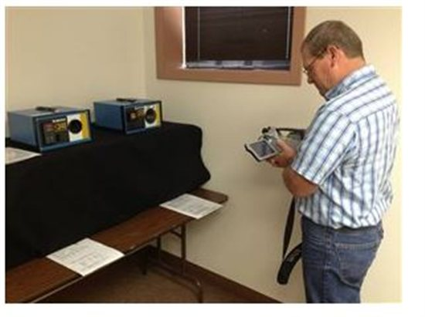
CALIBRACIÓN

Slide 65
COMPENSACIÓN DE LA INFLUENCIA DEL ENTORNO

Slide 66
INFLUENCIA DE LA ATMÓSFERA
LA ATMÓSFERA TRANSMITE LA MAYORÍA DE LA RADIACIÓN DEL OBJETIVO.
ABOSRBE UNA PEQUEÑA PARTE DE LA RADIACIÓN SALIENTE DEL OBJETIVO.
EMITE SU PROPIA RADIACIÓN.

Slide 67
INFLUENCIA DE LA ATMÓSFERA
LA ATMÓSFERA TRANSMITE LA MAYORÍA DE LA RADIACIÓN DEL OBJETIVO.
ABOSRBE UNA PEQUEÑA PARTE DE LA RADIACIÓN SALIENTE DEL OBJETIVO.
EMITE SU PROPIA RADIACIÓN.
LA RADIACIÓN DEL OBJETIVO SE DEBE COMPENSAR POR PERDIDADAS!

Slide 68
INFLUENCIA DE LA ATMÓSFERA
CUANTO HAY Y QUÉ DENSIDAD TIENE?...
DISTANCIA
TEMPERATURA DEL AIRE.
HUMEDAD RELATIVA.
UNA VEZ SE INTRODUZCAN ESTOS DATOS, LA CÁMARA COMPENSARA ADECUADAMENTE POR EL EFECTO DE LA ATMOSFERA.

Slide 69
GRACIAS!!!

